Slide 1

面向对象编程与设计
Object-Oriented Programming and Design
王犇 石亦磊
邮箱：wben yilei_shi {@nwpu.edu.n}
手机：13571490019 13564460874

Slide 2


目录
Unit 3 设计模式
3.1 设计模式概述
3.2 单例模式
3.3 工厂模式
3.4 适配器模式
3.5 策略模式
3.6 观察者模式

Slide 3
第三单元 设计模式
培养目标
理解设计模式和其解决的问题
掌握选择合适的设计模式的方法
理解设计模式和面向对象编程的深层次的联系

Slide 4
3.1 设计模式概述 0/8
设计的可复用性
在程序编写中，我们是如何实现代码的复用性的？
在面向对象的软件设计中，同样希望避免重复设计或尽可能少做重复设计。
不是解决任何问题都要从头做起，复用以前使用过的解决方案可以帮助设计者更快更好地完成系统设计。
设计模式
如何实现设计的可复用性？

Slide 5
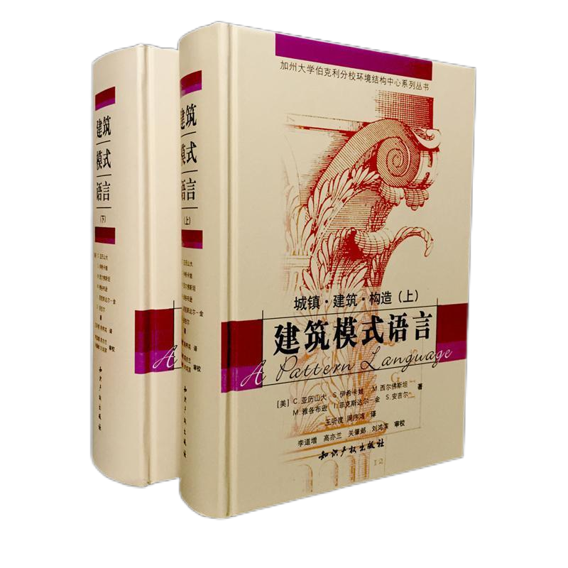
3.1 设计模式概述 1/8
什么是模式
“模式”一词最早由当代著名建筑理论学家Christopher Alexander（克里斯托佛·亚历山大，被誉为模式语言之父）在其著作《建筑模式语言》中首次提出。
介绍了城市设计的 “语言”， 其基本单元就是模式，描述了城镇、邻里、住宅、花园和房间等相关的253个模式，提供了建筑学中关于设计、规划、施工等方面的蓝图。
Notes:
《建筑模式语言》介绍了城市设计的 “语言”， 而此类 “语言” 的基本单元就是模式，描述了城镇、邻里、住宅、花园和房间等共253个模式，提供了建筑学中关于设计、规划、施工等方面的蓝图。 模式中可能会包含对窗户应该在多高、 一座建筑应该有多少层以及一片街区应该有多大面积的植被等信息的描述。

Slide 6
3.1 设计模式概述 2/8
什么是模式
“每一个模式描述了一个在我们周围不断重复发生的问题，以及该问题的解决方案的核心。这样，你就能一次又一次地使用该方案而不必做重复劳动”。
模式的定义 — 从大量的建筑和规划实践中精心提炼出来的经验，在特定环境下人们解决某类重复出现问题的一套成功或有效的解决方案。

Slide 7
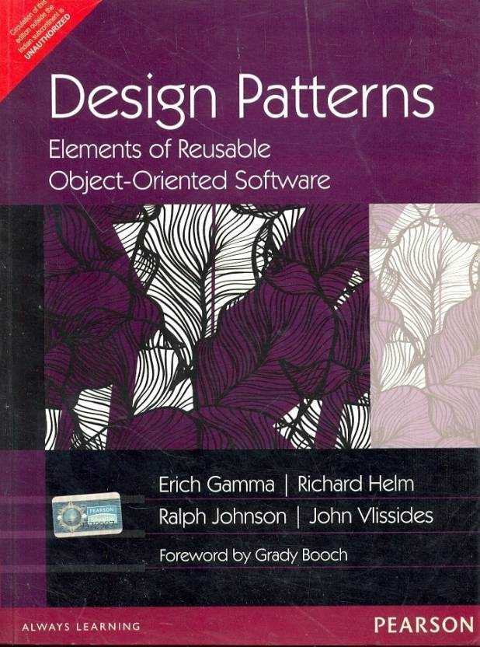
3.1 设计模式概述 3/8
面向对象中的设计模式
Erich Gamma, Richard Helm, Ralph Johnson, John Vissides（Gang of Four，GoF）四人受到建筑模式语言的启发，于 1994 年，合著出版了 《Design Patterns: Elements of Reusable Object-Oriented Software》（设计模式： 可复用面向对象软件的基础） 一书， 将设计模式的概念应用到程序设计领域中。

Slide 8
3.1 设计模式概述 4/8
面向对象中的设计模式
该书首次提到了软件开发中设计模式的概念，基于作者在面向对象设计与实践中的经验，总结了23个设计良好、表达清晰的设计模式，并且用简洁可复用的形式予以表述。
设计模式的作用 — 设计模式提供面向对象思想在不同系统、不同应用时常见问题的最佳解决方案，并提供解决这些问题可依据的方法蓝图，可以帮助设计者更快更好地完成系统设计。

Slide 9
3.1 设计模式概述 5/8
设计模式的优点
提供了一个标准的术语系统，包括设计词汇和概念，使软件开发人员能够更好地沟通和理解彼此的设计意图。
提供了经过验证的最佳解决方案，可以提高软件的可维护性、可复用性和灵活性。
促进了代码的复用，避免了重复的设计和实现。
通过遵循设计模式，可以减少系统中的错误和问题，提高代码质量。

Slide 10
3.1 设计模式概述 6/8
设计模式的四要素
一个表示模式的名称
对模式所处理问题的描述
解决方案的描述，包括解决问题的类的结构
对使用该模式应用效果的讨论

Slide 11
3.1 设计模式概述 6/8
设计模式的四要素
名称：一个助记名，它用一两个词来描述模式的问题、解决方案和效果。

Slide 12
3.1 设计模式概述 6/8
设计模式的四要素
问题：描述了应该在何时使用模式。它解释了设计问题和问题存在的前因后果。它可能描述了特定的设计问题，如怎样用对象表示算法等；也可能描述了导致不灵活设计的类或对象结构；有时，问题部分也会包括使用模式必须满足的一系列先决条件。

Slide 13
3.1 设计模式概述 6/8
设计模式的四要素
解决方案：描述了设计的组成成分，它们之间的相互关系及各自的职责和协作方式。因为模式就像一个模板，可应用于多种不同场合，所以解决方案并不描述一个特定而具体的设计或实现，而是提供设计问题的抽象描述和怎样用一个具有一般意义的元素组合（类或对象组合）来解决这个问题。

Slide 14
3.1 设计模式概述 6/8
设计模式的四要素
效果：描述了模式应用的效果及使用模式应权衡的问题。因为复用是面向对象设计的要素之一，所以模式效果包括它对系统的灵活性、扩展性或可移植性的影响。

Slide 15
3.1 设计模式概述 7/8
面向对象设计分类
创建型模式 — 提供了一种在创建对象的同时隐藏创建逻辑的方式，而非使用 new 直接实例化对象。这使得程序在判断针对某个给定实例需要创建哪些对象时更加灵活。
结构型模式 — 关注对象之间的组合和关系，旨在解决如何构建灵活且可复用的类和对象结构。
行为型模式 — 关注对象之间的通信和交互，旨在解决对象之间的责任分配和算法的封装。

Slide 16
3.1 设计模式概述 7/8
1、创建型模式
单例（Singleton）
工厂方法（FactoryMethod）
抽象工厂（AbstractFactory）
原型（Prototype）
建造者（Builder）

Slide 17
3.1 设计模式概述 7/8
2、结构型模式
适配器模式（Adapter）
桥接模式（Bridge）
组合模式（Composite）
装饰模式（Decorator）
代理模式（Proxy）
...

Slide 18
3.1 设计模式概述 7/8
3、结构型模式
策略模式（Strategy）
观察者模式（Observer）
责任链模式（Chain of Responsibility）
命令模式（Command）
解释器模式（Interpreter）
迭代器模式（Iterator）
...

Slide 19
3.1 设计模式概述 8/8
设计模式的六大原则
开闭原则（Open Close Principle）
对扩展开放，对修改关闭。为了使程序的扩展性好，易于维护和升级，尽量使用接口和抽象类。
里氏代换原则（Liskov Substitution Principle）
任何基类可以出现的地方，子类一定可以出现。只有当派生类可以替换掉基类，且软件功能不受影响时，基类才能真正被复用，而派生类也能在基类的基础上增加新的行为。
依赖倒置原则（Dependence Inversion Principle）
面向接口编程，依赖于接口或抽象类而不依赖于具体类。

Slide 20
3.1 设计模式概述 8/8
设计模式的六大原则
接口隔离原则（Interface Segregation Principle）
使用多个隔离的接口，比使用单个接口要好，即降低类之间的耦合度。
迪米特原则，又称最少知道原则（Demeter Principle）
一个实体应当尽量少地与其他实体之间发生相互作用，使得系统功能模块相对独立，降低耦合。
单一职责原则（Single Responsibility Principle）
一个类应该只有一个发生变化的原因，即⼀个类和⽅法只做⼀件事。

Slide 21
3.1 设计模式概述 8/8
设计模式的六大原则
可见，设计模式就是从大型软件架构出发、便于升级和维护的软件设计思想，它强调降低依赖，降低耦合。

Slide 22
目录
Unit 3 设计模式
3.1 设计模式概述
3.2 单例模式
3.3 工厂模式
3.4 适配器模式
3.5 策略模式
3.6 观察者模式

Slide 23
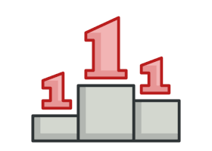
3.2 单例模式 1/6
很多时候都需要保证一个类仅有一个实例:
比如希望整个应用程序中只有一个连接数据库的Connection实例。
操作系统只需要一个时钟。
对于建模固定不变信息的类，仅需访问一个实例。
怎样才能保证一个类只有一个易于被使用的实例呢？

Slide 24
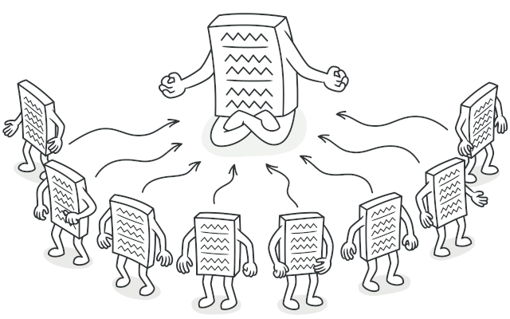
3.2 单例模式 2/6
单例模式(Singleton Pattern)概念
单例模式是一种创建型设计模式，它涉及到一个单一的类，该类负责创建自己的对象，同时确保只有单个对象被创建。这个类提供了一种访问其唯一的对象的方式，可以直接访问，不需要实例化该类的对象。

Slide 25
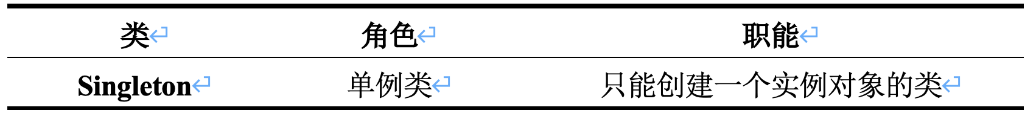
3.2 单例模式 3/6
单例模式结构
类图
角色及职能

Slide 26
3.2 单例模式 4/6
单例模式结构
静态属性实例包含类的单个实例。
构造函数被定义为私有，这样其他类就不能创建实例。
静态方法getSingletonInstance()返回类的单个实例。(第一次调用这个方法时，它创建一个实例)
通过以上三点可以控制类的创建，无论有多少地方需要用到这个类，它们访问的都是类唯一生成的那个实例。

Slide 27
3.2 单例模式 4/6
单例模式结构
public class Singleton {
private static Singleton singletonInstance = new Singleton();
//注意这是private，只供内部调用
private Singleton(){}
//这里提供了一个供外部访问本类的静态方法，可以直接访问
public static Singleton getSingletonInstance () {
return singletonInstance ;
}
}

Slide 28
3.2 单例模式 4/6
单例模式结构
public class Singleton {
private static Singleton singletonInstance = null;
//注意这是private，只供内部调用
private Singleton() { }
public static Singleton getSingletonInstance () {
if (singletonInstance == null) //使用时生成实例，提高了效率！
singletonInstance ＝ new Singleton();
return singletonInstance;
}
}

Slide 29
3.2 单例模式 4/6
单例模式结构
public class Singleton {
private static Singleton singletonInstance = null;
//注意这是private，只供内部调用
private Singleton() { }
//同步锁synchronized, 防止多线程同时进入
//造成 singletonInstance 被多次实例化
public static synchronized Singleton getSingletonInstance () {
if (singletonInstance == null) //使用时生成实例，提高了效率！
singletonInstance ＝ new Singleton();
return singletonInstance;
}
}

Slide 30
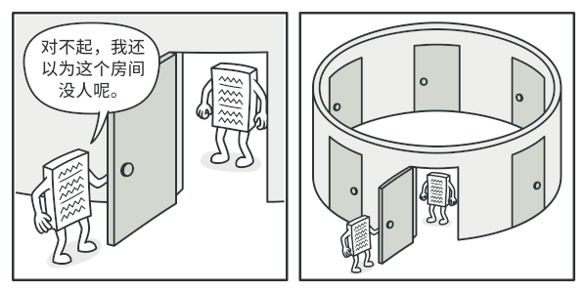
3.2 单例模式 5/6
单例模式效果
单例类可以控制客户端代码访问的始终是单个实例。
如果需求发生变化，并且应用程序需要将实例的数量限制在一个以上的数量，则可以很容易地修改单例类。

Slide 31
3.2 单例模式 6/6
总结
意图：保证一个类仅有一个实例，并提供一个访问它的全局访问点。
主要解决：一个全局使用的类实例频繁地创建与销毁。
何时使用：当您想控制实例数目，节省系统资源的时候。
如何解决：判断系统是否已经有这个单例，如果有则返回，如果没有则创建。
关键代码：构造函数是私有的。

Slide 32
3.2 单例模式 6/6
优点：在内存里只有一个实例，减少了内存的开销，尤其是频繁的创建和销毁实例（比如管理学院首页页面缓存）。避免对资源的多重占用（比如写文件操作）。
缺点：没有接口，不能继承，与单一职责原则冲突，一个类应该只关心内部逻辑，而不关心外面怎么样来实例化。
使用场景：
要求生产唯一序列号。
WEB 中的计数器，不用每次刷新都在数据库里加一次，用单例先缓存起来。
创建的一个对象需要消耗的资源过多，比如 I/O 与数据库的连接等。

Slide 33
3.2 单例模式
随堂练习
构建NpuInfo类，该类中三个成员变量：
name：“西北工业大学”
address：“西安市长安区东祥路1号”
postNumber：“710129”
在系统中均不会发生变化，请采用单例模式构建该类。

Slide 34
目录
Unit 3 设计模式
3.1 设计模式概述
3.2 单例模式
3.3 工厂模式
3.4 适配器模式
3.5 策略模式
3.6 观察者模式

Slide 35
3.3 工厂模式 1/11
问题
考虑一个牛奶系统，它生产各种类型的牛奶，随着时间的流逝，它生产的种类发生了一定的变化，那么如果是一个Java代码的类在执行生产的任务，我们该如何设计从而满足生产品类改变的这个需求呢？
鲜奶订单
生产工厂
鲜奶
酸奶订单
酸奶
纯奶订单
纯奶

Slide 36
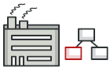
3.3 工厂模式 2/11
工厂模式(Factory Pattern)
工厂模式是一种根据提供给它的数据返回几个可能类之一的实例的设计模式。
通常，它返回的所有类都有一个共同的父类和共同的方法，但每个类执行任务的方式不同。
工厂方法
抽象工厂

Slide 37
3.3 工厂模式 3/11
工厂方法(Factory Method)
工厂方法模式有一个具体的核心工厂类，客户端向该类中传入创建对象所需要的参数，从而决定具体创建哪个产品子类对象。
工厂方法模式中创建实例的方法通常为静态（static）的方法，因此有的时候也称其为静态工厂方法模式 。

Slide 38
3.3 工厂模式 4/11
工厂方法的特点
将创建产品对象的逻辑封装在工厂类的同一方法中，客户端只需调用工厂类的创建方法。
分离创建对象与客户端的业务逻辑，使得创建对象和使用对象职责解耦 。

Slide 39
3.3 工厂模式 5/11
工厂方法结构

Slide 40
3.3 工厂模式 6/11
//产品接口
interface Car{
void drive();
}
// 不同的具体产品类
class Sedan implements Car {
public void drive() {
System.out.println("Drive a Sedan"); // 实现具体产品类的功能
}
}
class SUV implements Car{
public void drive() {
System.out.println("Drive a SUV"); // 实现具体产品类的功能
}
}

Slide 41
3.3 工厂模式 7/11
class CarFactory { // 工厂类
public static Car createCar(String type) {
if (type.equalsIgnoreCase("Sedan")) {
return new Sedan();
} else if (type.equalsIgnoreCase("SUV")) {
return new SUV();
}
}
}
public class SimpleFactoryExample {
public static void main(String[] args) {
Car sedan = CarFactory.createCar("Sedan"); // 生产一辆Sedan并drive
sedan.drive();
Car suv = CarFactory.createCar("SUV"); // 生产一辆SUV并drive
suv.drive();
}
}

Slide 42
3.3 工厂模式 8/11
工厂方法
工厂方法结构有什么缺点？
每增加一种产品，就需要增加一个产品类及修改工厂类中创建产品对象的方法 —— 违背开闭原则 。
工厂类的职责包含了创建产品和选择产品的逻辑 —— 违背单一职责原则。
工厂类包含了创建所有产品的逻辑，这导致一旦工厂类发生变化，可能会影响到所有产品的创建 —— 耦合性。

Slide 43
3.3 工厂模式 9/11
抽象工厂
使用继承机制，把对象的创建委托给子类，子类实现工厂方法来创建对象。
与工厂方法相比实现了可扩展，应用于产品结构更复杂的场合。

Slide 44
3.3 工厂模式 10/11
抽象工厂特点
抽象工厂模式新引入了抽象工厂类，抽象工厂可以是接口、抽象类或者具体类 。
由工厂父类定义公共实现接口，再将创建产品对象的逻辑封装在工厂子类的方法中，遵循了开闭原则。
与简单工厂相比实现了可扩展，应用于产品结构更复杂的场合。

Slide 45
3.3 工厂模式 11/11
抽象工厂结构

Slide 46
3.3 工厂模式 11/11
抽象工厂结构

Slide 47
目录
Unit 3 设计模式
3.1 设计模式概述
3.2 单例模式
3.3 工厂模式
3.4 适配器模式
3.5 策略模式
3.6 观察者模式

Slide 48

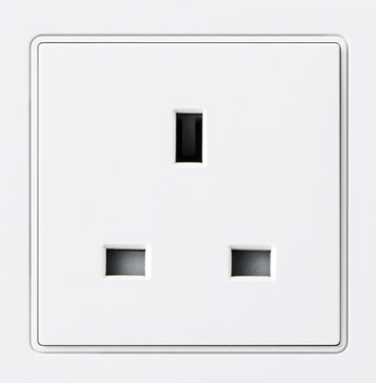
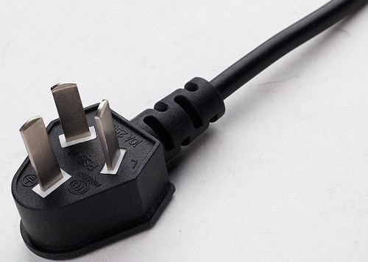
3.4 适配器模式 1/9
问题
这个插头该如何插进去？

Slide 49
3.4 适配器模式 2/9
问题
在程序员编码中，也经常会碰到这样的情况。某一项目的功能，要通过接口A实现，而关键方法却在接口B中定义，但程序员没有接口B的源代码。在这种情况下，我们不能直接使用接口B的代码，该如何在接口A间接地来访问接口B中的关键业务逻辑？

Slide 50
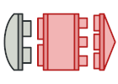
3.4 适配器模式 3/9
适配器模式介绍
适配器模式（Adapter Design Pattern）为兼容接口的需求服务，将已有的与目标不兼容接口转换为用户期望的、满足用户实际需求的接口。
在适配器类（Adapter）的内部会间接调用适配者类（Adaptee）的方法，让原本由于接口不兼容而不能一起工作的类可以共同协作 。

Slide 51
3.4 适配器模式 4/9
适配器模式 — 类适配器
类适配器模式下，适配器与适配者之间是继承关系 。
适配器类能实现目标类Target的方法operation()，并且适配器类Adapter继承适配者类Adaptee，在适配器类的operation()方法中调用所继承的适配者类的fun() 。

Slide 52
3.4 适配器模式 5/9
适配器模式 — 类适配器
类适配器的类图如下：

Slide 53
3.4 适配器模式 6/9
适配器模式 — 对象适配器
对象适配器模式，适配器与适配者之间是关联关系。
适配器Adapter实现了目标类Target中的方法，且包装类中包装了一个适配者类Adaptee的实例。这样就能在包装类Adapter的方法中通过实例调用适配者类Adaptee的方法。

Slide 54
3.4 适配器模式 7/9
适配器模式 — 对象适配器
对象适配器的类图如下：

Slide 55
3.4 适配器模式 8/9
适配器模式
什么情况下使用适配器模式？
使用第三方组件，而这个组件的接口与目前系统接口不兼容（如方法与系统方法不一致等），可以使用适配器模式解决接口不兼容问题。
使用早前项目一些有用的类，可以用适配器模式解决现有接口与原有对象接口不兼容问题。

Slide 56
3.4 适配器模式 9/9
适配器模式
两种适配器模式使用场景：
如果适配者类Adaptee方法很多，而且Target接口定义的方法大部分都相同，则推荐使用类适配器。
如果Adaptee类定义的方法很多，而且Target接口定义的方法大部分都不相同，此时推荐使用对象适配器。

Slide 57
目录
Unit 3 设计模式
3.1 设计模式概述
3.2 单例模式
3.3 工厂模式
3.4 适配器模式
3.5 策略模式
3.6 观察者模式

Slide 58
3.5 策略模式 1/8
问题
考虑一个牛奶系统，它用以下三种方式显示信息: 纯文本， HTML，以及XML。
解决方案: MilkSystemSolution.java
以上方案的缺陷:
如果显示信息的规则很复杂，那么formatOrders方法就会很长很复杂。
增加新的算法或改变现有算法将十分困难。

Slide 59
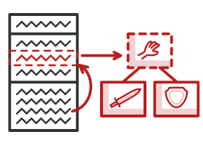
3.5 策略模式 2/8
策略模式(Strategy Pattern)概念
策略模式，是定义了一系列算法并封装在接口中，这些算法适合在不同类型的情况下使用 。
在软件开发中常出现某一功能有多种算法，此时就需要引入策略模式来实现灵活地选择算法、便捷地增加新算法等功能。

Slide 60
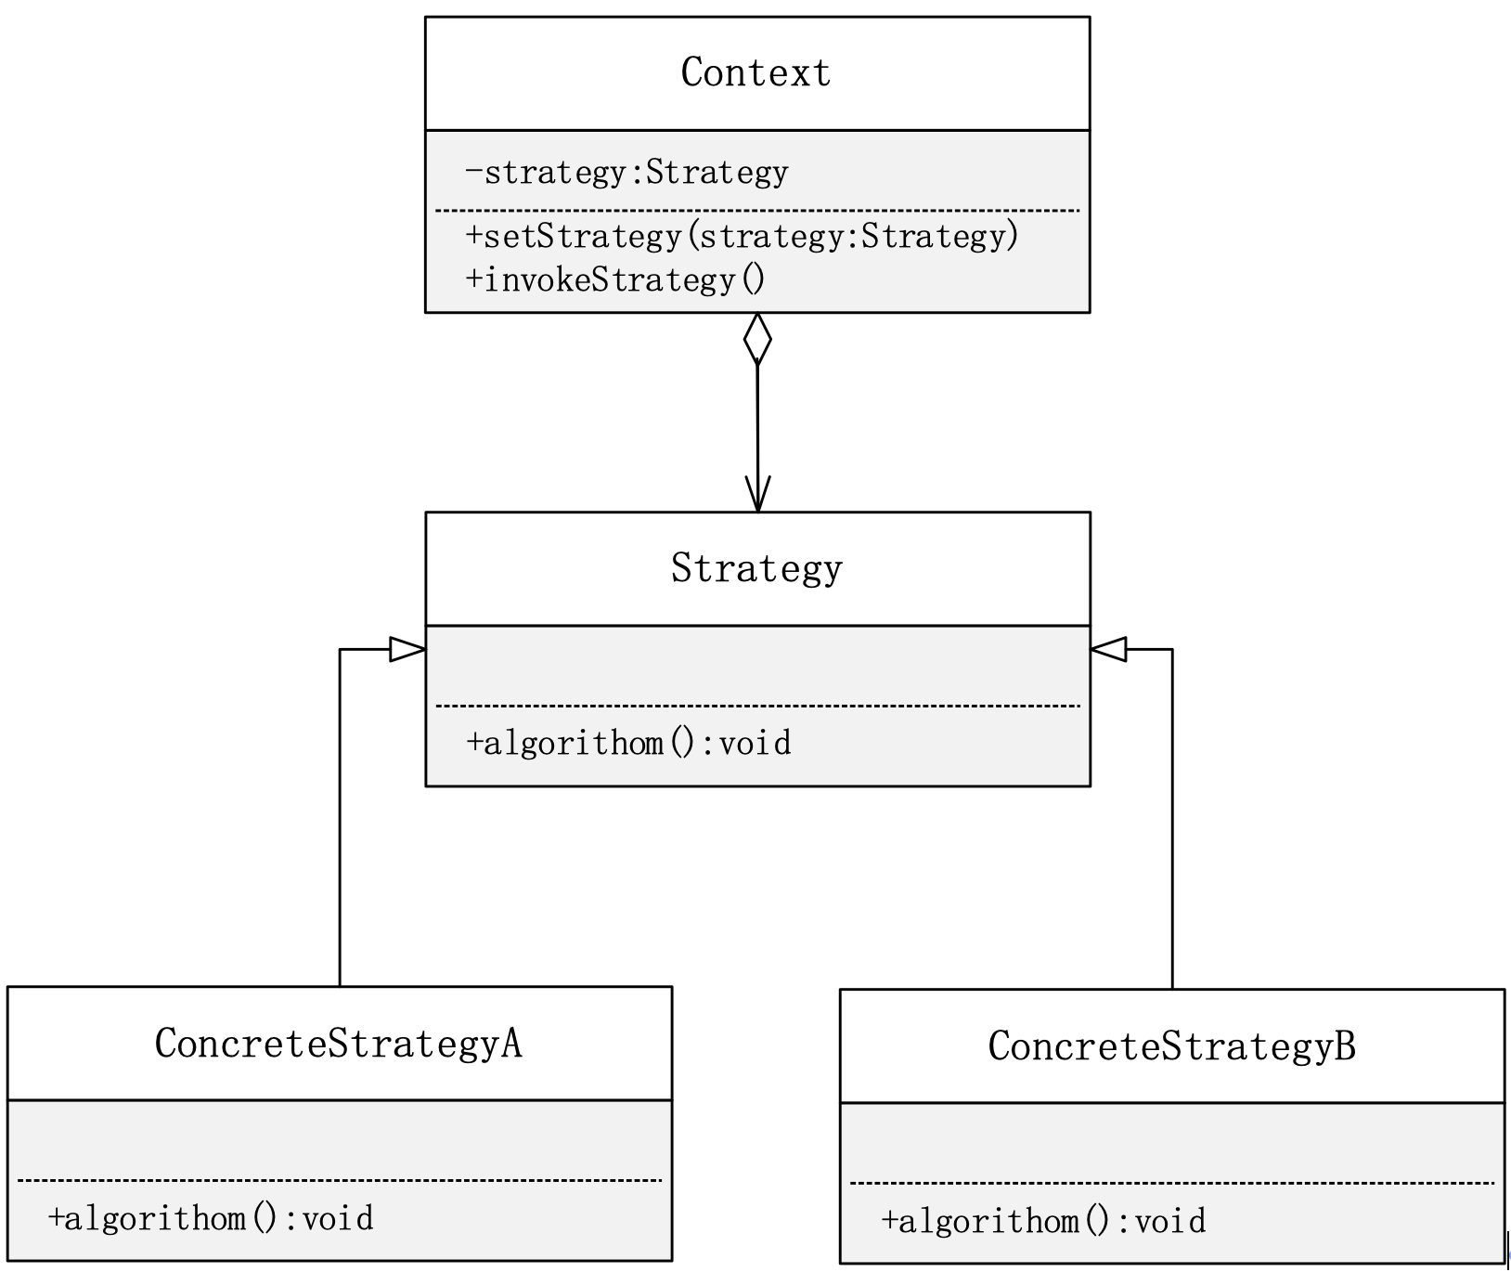
3.5 策略模式 3/8
策略模式结构
策略模式的类图：

Slide 61
3.5 策略模式 4/8
策略模式结构
策略模式的角色及职能：
类 | 角色 | 职能
Context | 环境类 | 使用算法的角色，维护一个抽象策略类的引用实例，提供给客户端调用
Strategy | 抽象策略类 | ConcreteSrategy类的父类，定义一个公共接口给所有支持算法
ConcreteSrategy | 具体策略类 | 实现公共接口和具体的算法策略

Slide 62
3.5 策略模式 5/8
思考问题
牛奶系统要求：显示借款人的信息数据库的三种方式——纯文本，HTML和XML
分析：需要特定服务或功能的程序，并且有几种实现该功能的方法。
解决方案：所以可以提供一个声明方法formatOrder()的接口OrderFormater 。

Slide 63
3.5 策略模式 6/8
//策略接口
interface OrderFormater {
String formatOrder(Order order);
}
// 不同的具体策略类
class HtmlOrderFormater implements OrderFormater {
public String formatOrder(Order order) {
return “<html>” + order.toString() + “</html>”;
}
}
class XmlOrderFormater implements OrderFormater {
public String formatOrder(Order order) {
return “<xml>” + order.toString() + “</xml>”;
}
}
class JsonOrderFormater implements OrderFormater { ...}

Slide 64
3.5 策略模式 7/8
策略模式的核心
整个Strategy的核心部分就是接口的使用，使用Strategy模式可以在用户需要变化时，修改量很少，而且快速。
思考策略模式和Java编程接口的理念的异同？

Slide 65
3.5 策略模式 8/8
总结
什么情况下使用策略模式？
保存不同格式的邮件。
使用不同的算法压缩文件。
使用不同的压缩方案捕获视频数据。
使用不同的断行策略来显示文本数据。
用不同的格式绘制相同的数据:线形图、条形图或饼状图。

Slide 66
目录
Unit 3 设计模式
3.1 设计模式概述
3.2 单例模式
3.3 工厂模式
3.4 适配器模式
3.5 策略模式
3.6 观察者模式

Slide 67
3.6 观察者模式 1/5
问题
一个客户订阅他关心的牛奶产品，并希望如果牛奶信息发生更新，用户能够及时收到更新信息。假设客户很多，且都可以订阅不同类型的牛奶产品。
如何设计一个应用软件，产生如上的行为方式，以满足用户需求？

Slide 68

3.6 观察者模式 2/5
观察者模式
观察者模式（Observer Pattern）定义了主题对象和观察者对象之间的一对多依赖，当主题对象的状态发生变化时，它的所有依赖者对象都会收到通知并自动更新。
观察者对主题数据改变感兴趣，希望主题一有变化，会通知它。

Slide 69
3.6 观察者模式 3/5
观察者模式特点
如果观察者对该主题感兴趣，允许观察者注册。
如果观察者对该主题失去兴趣，不想继续关注，允许删除相应的观察者。
该主题如果有更新，可以通知注册的所有当前观察者 。

Slide 70
3.6 观察者模式 4/5
观察者模式结构
主题接口
具体主题
注册观察者对象
删除观察者对象
通知观察者对象

Slide 71
3.6 观察者模式 5/5
观察者模式结构
你能举几个生活中可以利用观察者模式的例子吗？

Slide 72
综合案例 1/6
有一个WeatherData类，其对象负责追踪目前的天气状况（温度、湿度和气压），希望在该类之上，建立一个应用软件，该应用软件可以发布三种布告板，分别显示目前的状况、气压统计和预报，当WeatherData 对象获得最新的测量数据时，三种布告板必须实时更新。
WeatherData
getTemperature ( )
getHumidity ( )
getPressure ( )
measurementChanged ( )
// other methods

Slide 73
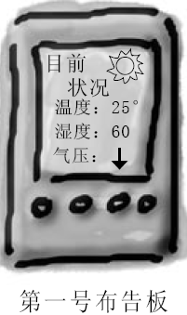
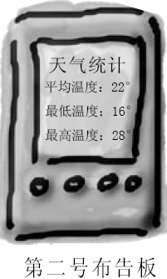
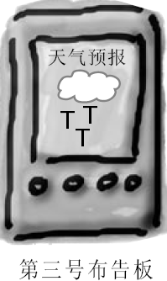
综合案例 2/6

Slide 74
综合案例 3/6
<<interface>>
Subject
<<interface>>
Observer
<<interface>>
DisplayElement
display ( )
-observers
registerObservers ( )
removeObservers ( )
notifyObservers ( )
update ( )
CurrentConditionsDisplay
+update ( )
+display ( )
ForecastDisplay
+update ( )
+display ( )
WeatherData
registerObservers ( )
removeObservers ( )
notifyObservers ( )
getTemperature ( )
getHumidity ( )
getPressure ( )
measurementsChanged ( )
StatisticsDisplay
+update ( )
+display ( )

Slide 75
综合案例 4/6
public interface Subject {
public void registerObserver (Observer o);
public void removeObserver (Observer o);
public void notifyObservers ( );
}
public interface Observer {
public void update (float temp, float humidity, float pressure);
}
public interface DisplayElement {
public void display ( );
}

Slide 76
综合案例 5/6
public class WeatherData implements Subject {
private List observers;
private float temperature;
private float humidity;
private float pressure;
public WeatherData ( ){ observers = new ArrayList ( ); }
public void registerObserver (Observer o) { observers.add(o); }
public void removeObserver (Observer o) {
int j = observer.indexOf(o);
if (j >= 0) { observers.remove(j); } }
public void notifyObservers ( ) {
for (int j = 0; j < observers.size(); j++) {
Observer observer = (Observer)observers.get(j);
observer.update(temperature, humidity, pressure);
}}
public void measurementsChanged( ) { notifyObservers ( ); }
}

Slide 77
综合案例 6/6
public class CurrentConditionsDisplay implements Observer, DisplayElement {
private float temperatue;
private float humidity;
private Subject weatherData;
public CurrentConditionsDisplay(Subject weatherData) {
this.weatherData = weatherData;
this.weatherData.registerObserver(this);
}
public void update(float temperature, float humidity, float pressure) {
this.temperature = temperature;
this.humidity = humidity;
display ( );
}
public void display(){
System.out.println(“Current conditions : ” + temperature + “ F degrees and ” + humidity + “ % humidity” );
}
}

Slide 78
小结
不同种类的设计模式类别分别解决什么问题？
如何选择合适的设计模式？
设计模式和面向对象编程的深层次的联系是什么？

